Slide 1
BlazerApp
Johan Guerrero
Johan Bogotá
Esteban Bernal
Daniel Vargas

Slide 2
¿Por qué BlazerApp?
Es una aplicación diseñada para el manejo de las iniciativas hacia los estudiantes de la Escuela Colombia de Ingeniera Julio Garavito, en esta, existen distintos perfiles que tienen la capacidad de agregar, consultar, agrupar, comentar y seguir una iniciativa si él lo desea.
Nuestra aplicación fue diseñada para que cualquier persona pueda acceder a ella y utilizarla de manera eficiente, no hay que tener muchos conocimientos para poder usar las funcionalidades que se les presenta, además cumple todas las tareas de manera 100% eficiente.

Slide 3

Puntos importantes
A continuación destacaremos las mejores funcionalidades de nuestra aplicación, lo que la hace mas eficiente que las del mercado.
Seguridad
Agregar y consultar
Agrupar
Likes y comentarios.

Slide 4
Seguridad

Slide 5

Perfiles
ADMINISTRADOR
PUBLICO
PROPONENTE
PMO

Slide 6
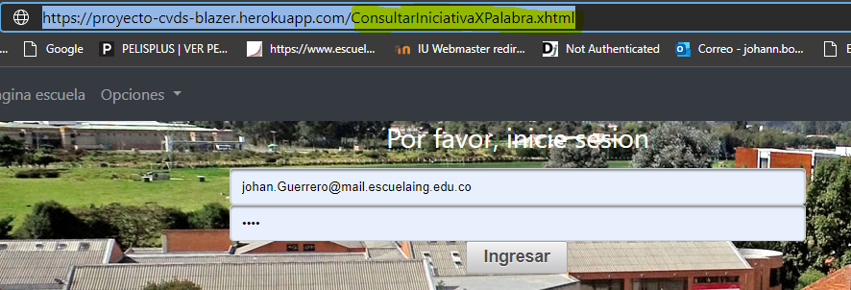
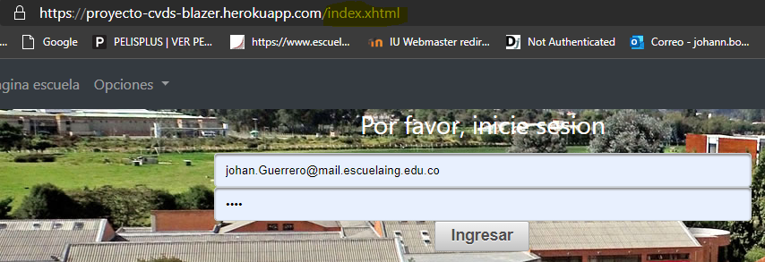
RESTRICCIONES
Si no se ha registrado, y intenta ingresar a otra dirección de la aplicación, esta lo redireccionara para que se vuelva a registrar

Slide 7
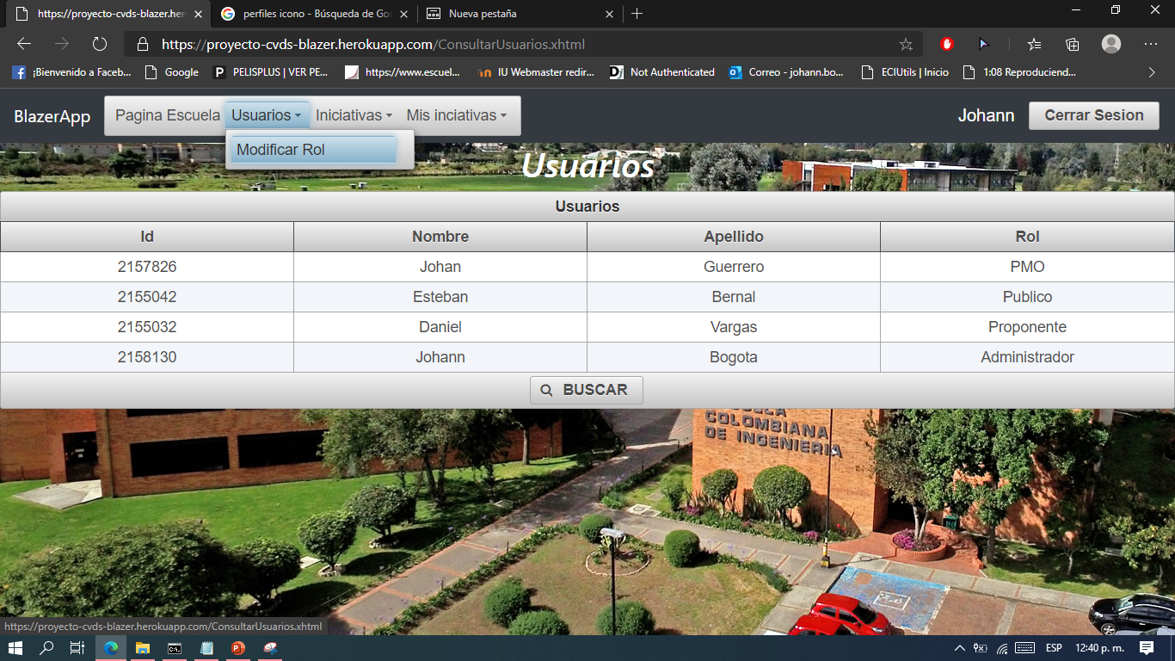
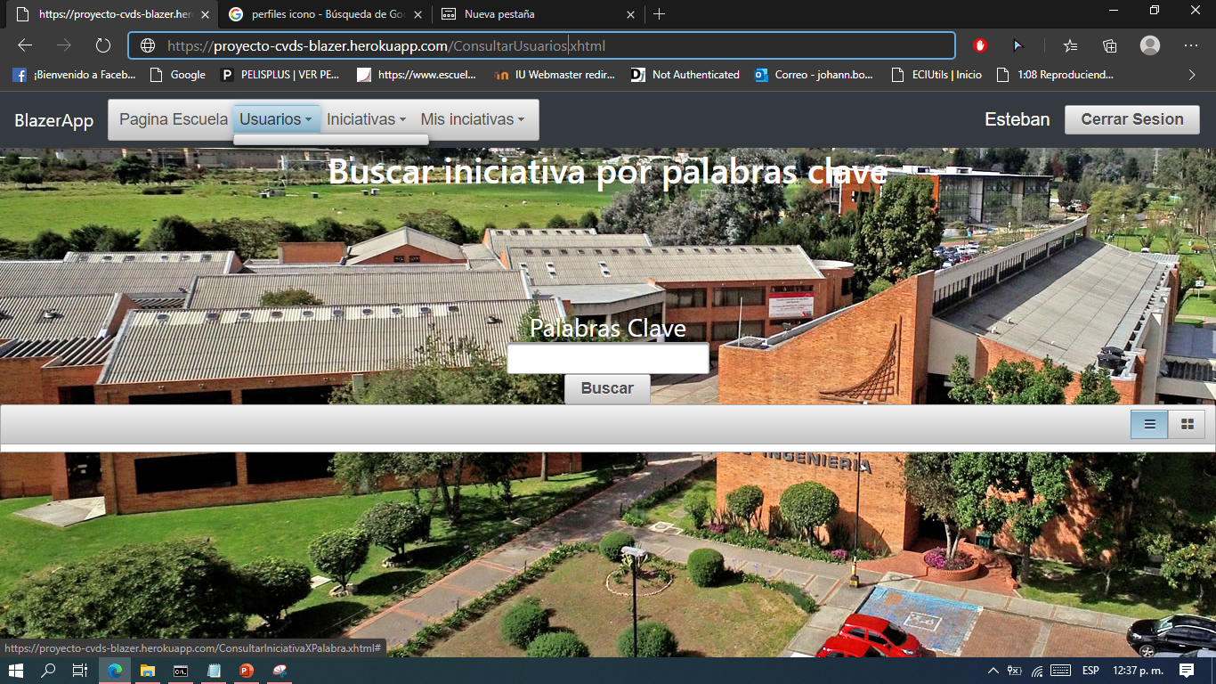
Ningún usuario puede mirar las páginas que no le pertenece, en caso de intentarlo se redireccionara a una página principal que tiene el perfil
ADMINISTRADOR
PUBLICO

Slide 8
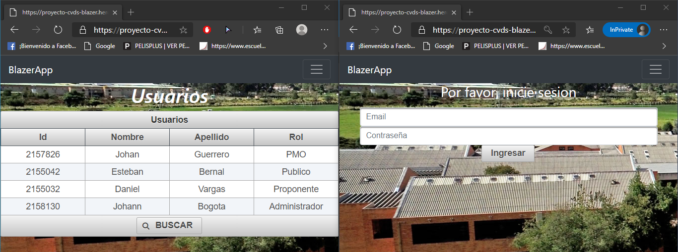
Cada sesión es independiente, por lo tanto, puede tener múltiples sesiones abiertas

Slide 9
Agregar y consultar

Slide 10
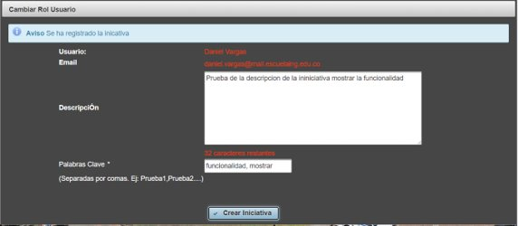
Insertar
Algunos usuario pueden insertar inciativas, agregando su descipción y palabras clave

Slide 11

Consultar
TODAS LAS INCIATIVAS
POR PALABRA CLAVE
POR ESTADO
GRAFICOS

Slide 12
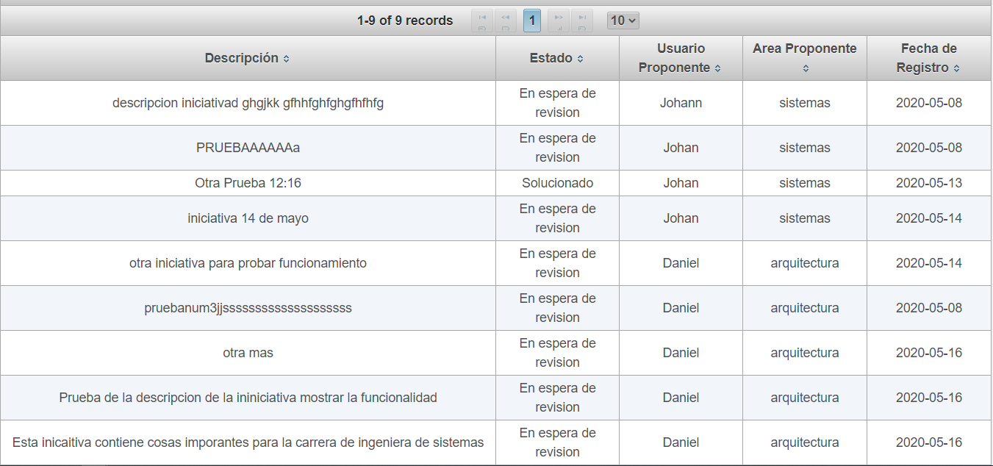
TODAS LA INICIATIVAS

Slide 13
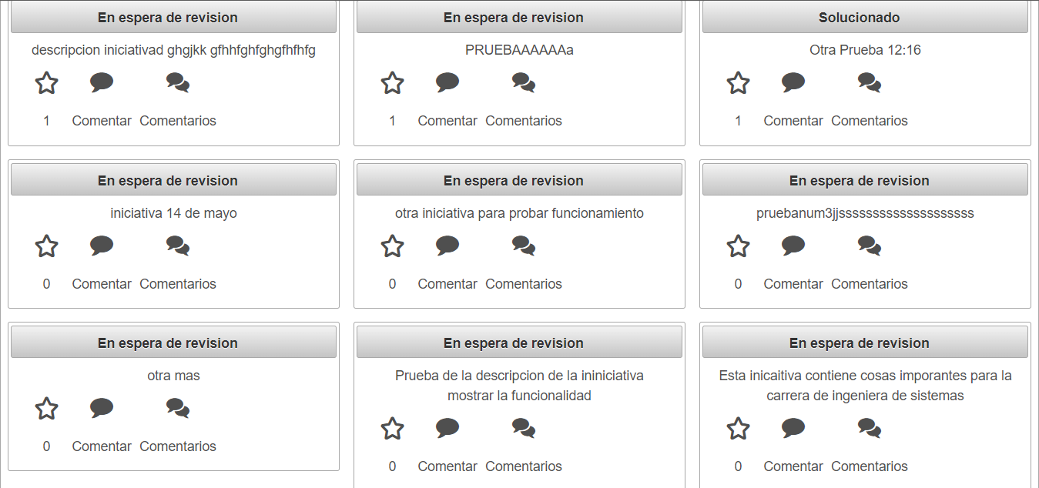

Slide 14
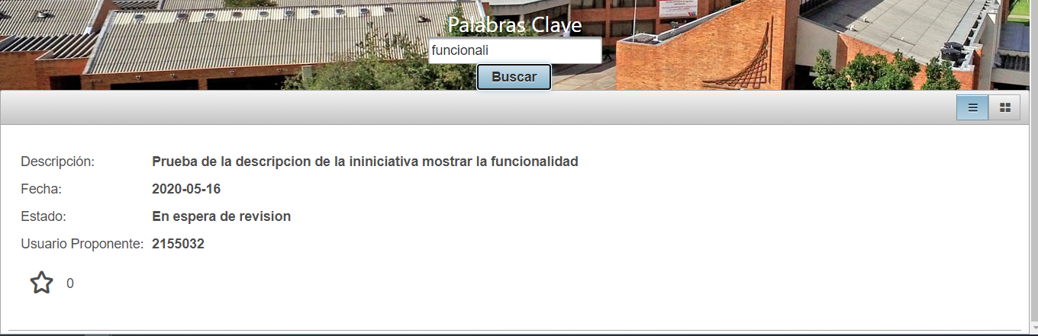
Por palabra clave

Slide 15
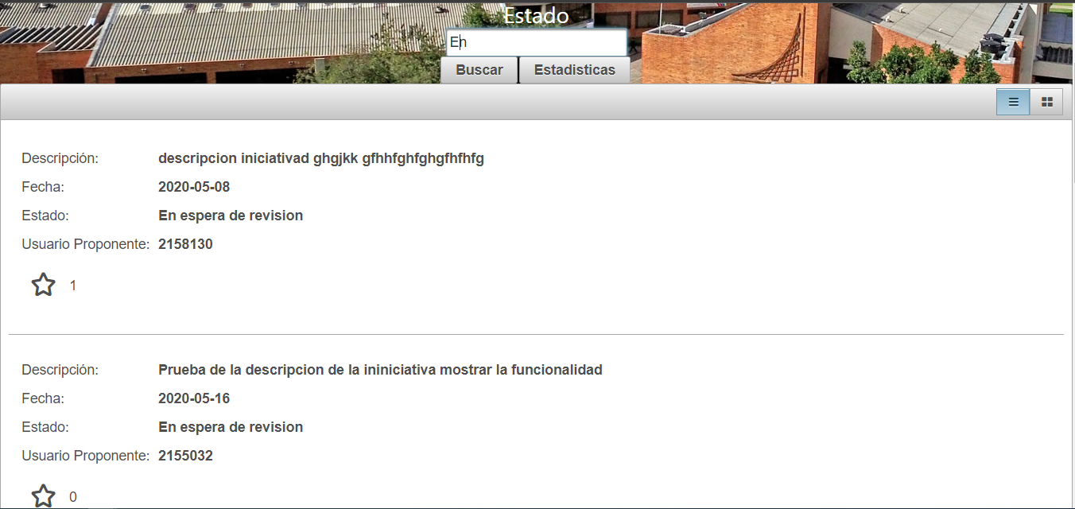
Por estado

Slide 16
Agrupar iniciativas por area

Slide 17
Los usuarios encargados de esta historia, son capaces de arrastrar las iniciativas que a ellos les parezca estan relacionadas, realizando de una matera mas dinamica esta hisotria y su aplicacion

Slide 18
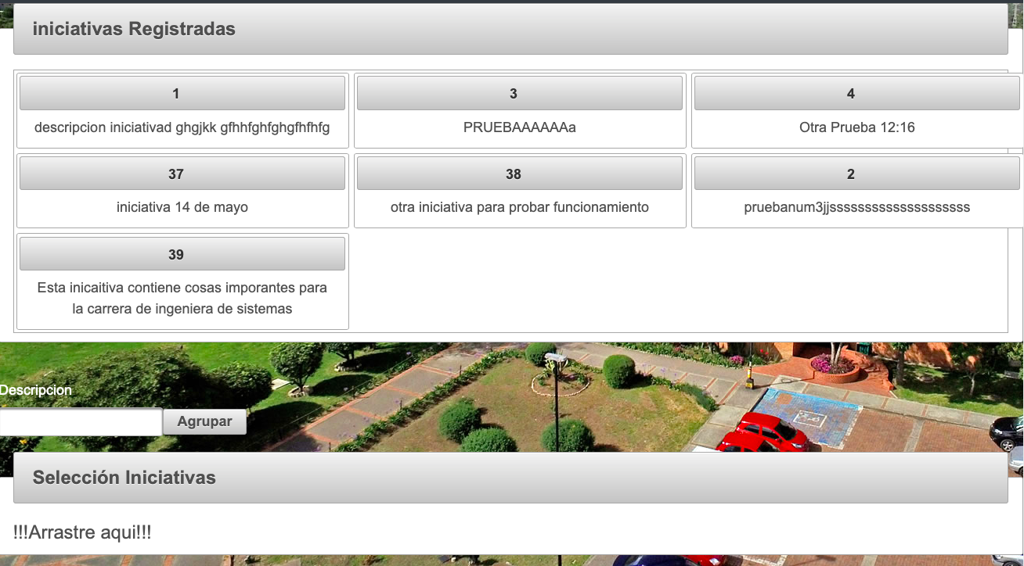
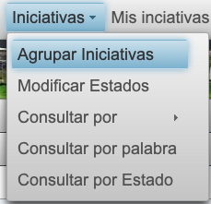

Slide 19
Estadísticas

Slide 20
SE GENERAN REPORTES SOBRE INICIATIVAS
POR ESTADO Y POR AREA

Slide 21
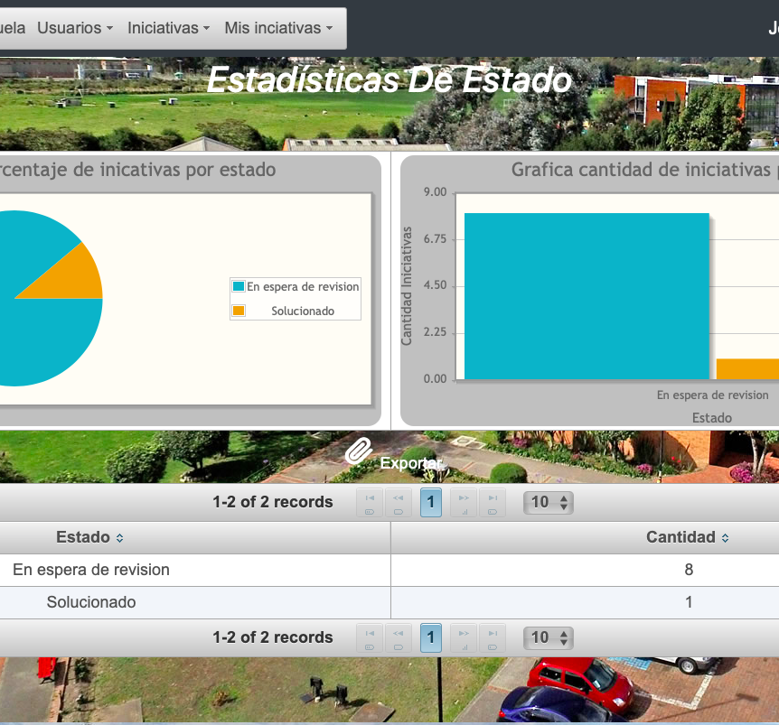
POR ESTADO
Genera información acerca de cuantas iniciativas se encuentran en los diferentes estados posibles, y genera graficas alusivas a esta información, ademas de que genera un informe en excel

Slide 22
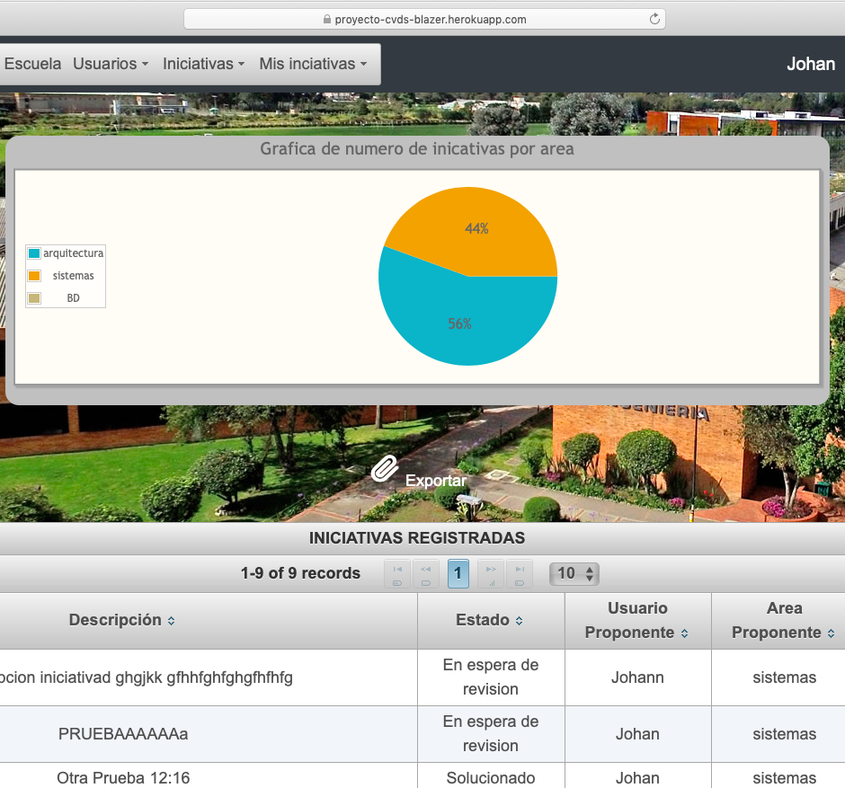
Por area
Genera informes respectivos sobre la participacion. de las areas con respecto al total de las iniciativas registradas. Las areas a los cuales los usuarios pertenecen vs la cantidad de iniciativas en el sistema

Slide 23
Esta funcionalidad permite exportar los informes a tablas en formato excel

Slide 24
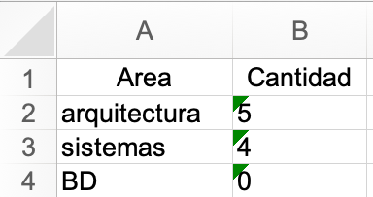
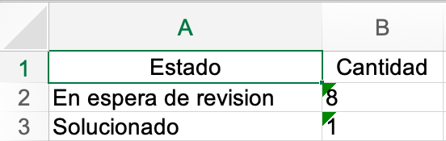
EXCEL DE LOS FORMATOS ANTERIORES

Slide 25
LIKES Y COMENTARIOS

Slide 26

LIKES
Los usuario pueden seguir la inciativa que más le impacto dandole al boto de LIKE
Este boton se encuentra en la mayoria de ventenas donde se da una descripcion detallada de la inciativa
El usuario puede mirar cuantos likes tiene la inciativa

Slide 27
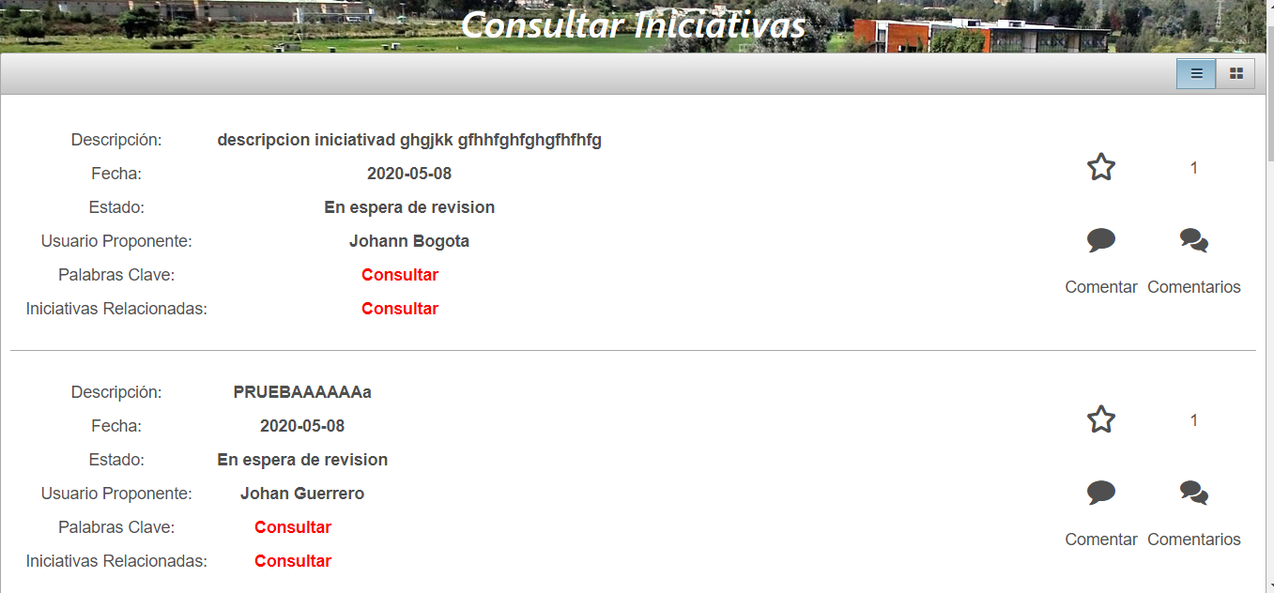

Slide 28
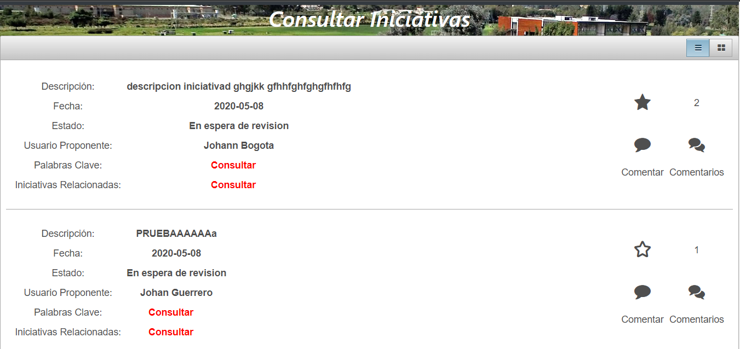

Slide 29
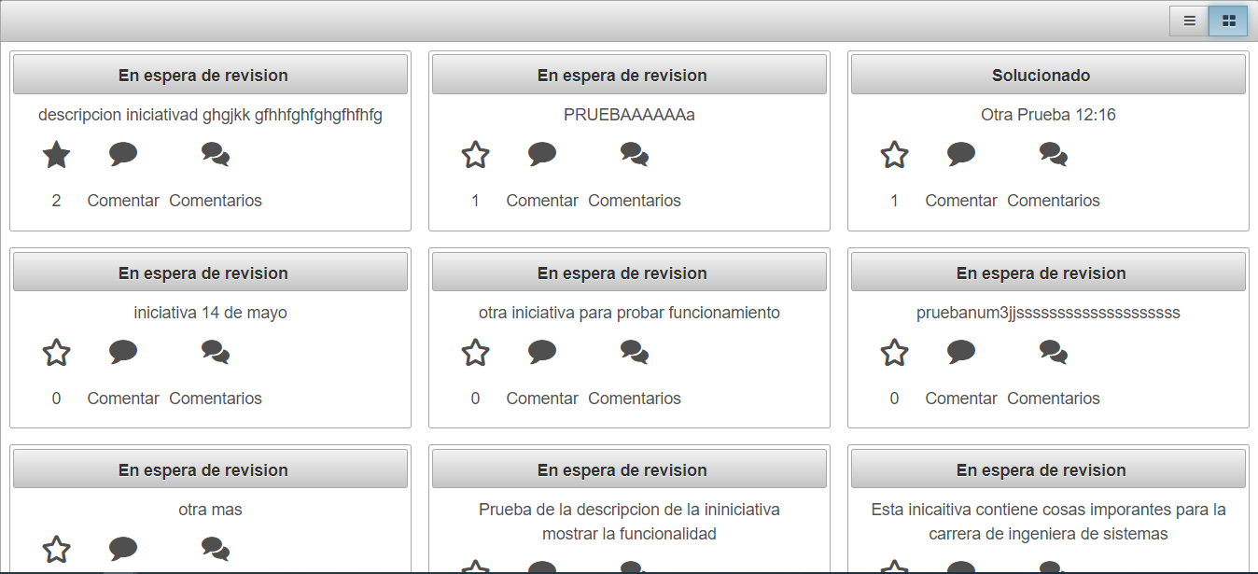

Slide 30

comments
Cuando el usuario quiera aportar ideas nuevas que puedan ayudar al desarrollo del iniciativa, el puede registrarlo por medio de uno o varios comentarios.
Tambien puede consultar los comentaios que se generan por cada inciativa

Slide 31
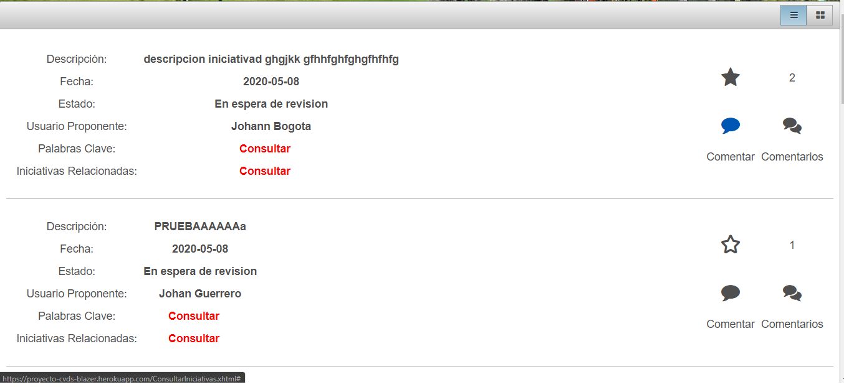

Slide 32
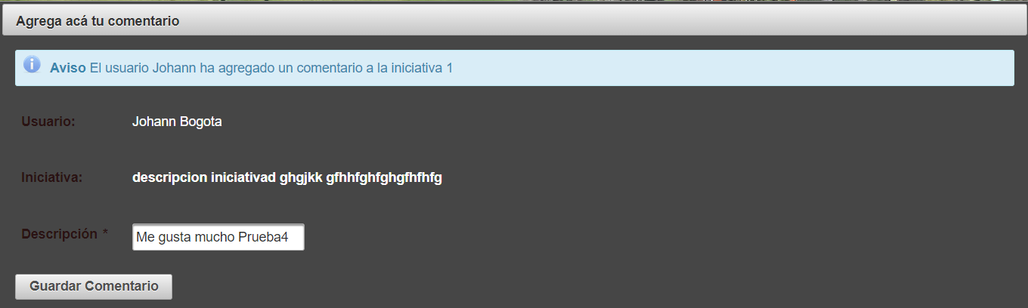

Slide 33
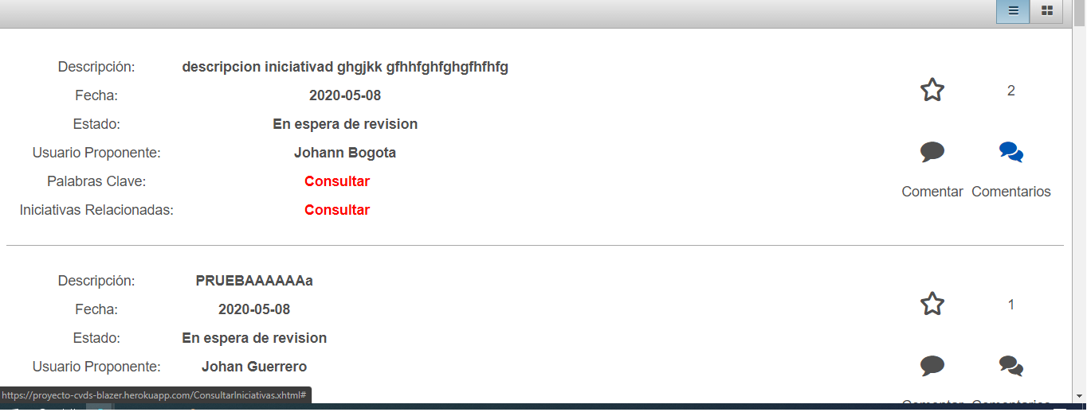

Slide 34
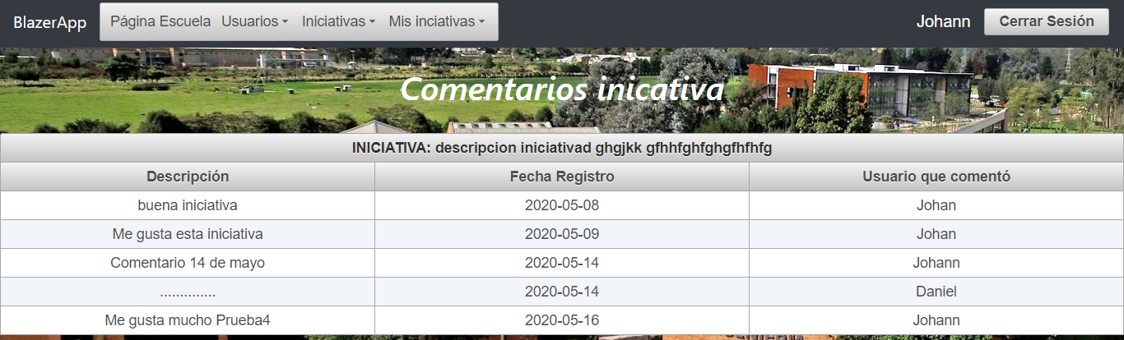

Slide 35
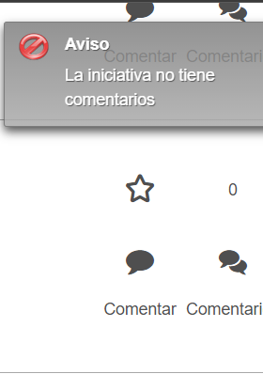
Si la iniciativa no tiene comentarios

Slide 36
Muchas gracias

